Slide 1
大作业
- 轻量化平台开发

Slide 2
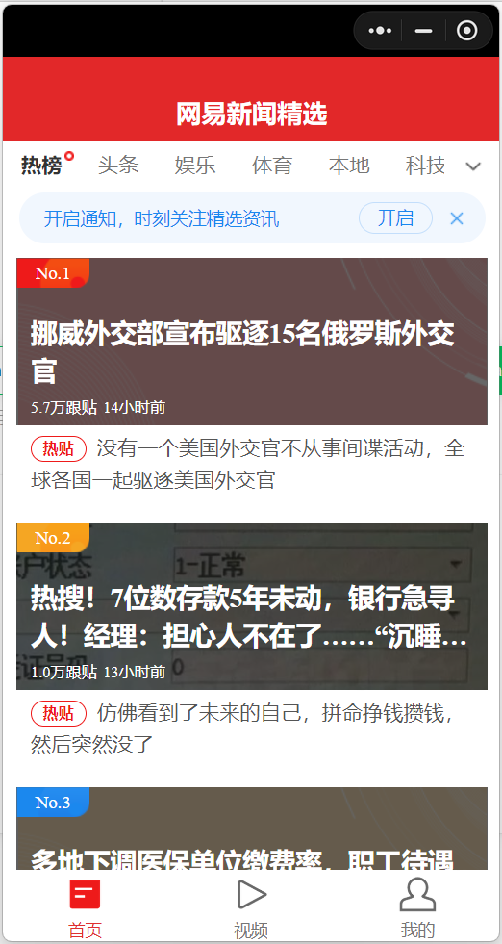
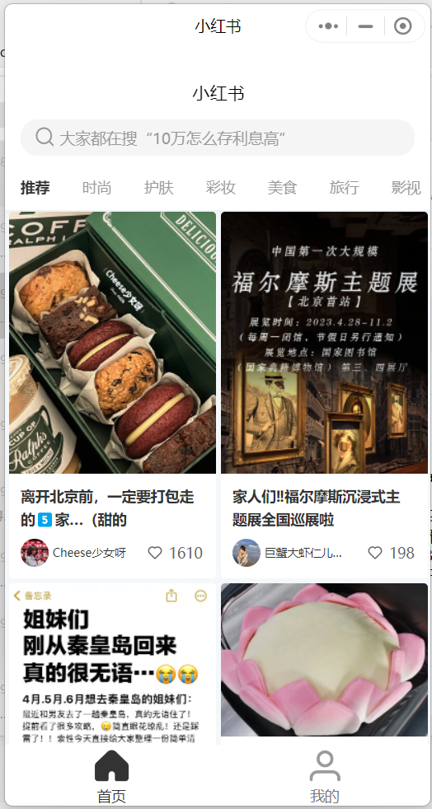
大作业
实现一个新闻展示网站
参考小程序
网易新闻精选
小红书
不要求完全内容和功能照搬，完成考察功能点即可
Notes:
https://zhuanlan.zhihu.com/p/422730888

Slide 3
考察点
小程序可以运行，后端云存储/本地都可以
Base 3个页面 – （0~50 point）
新闻展示collection页面
新闻detail页面
个人收藏新闻页面
页面间切换 – （0~10 point）
个人收藏新闻页面和collection页面tabbar切换
Detail页面和collection页面/个人收藏页用返回键切换
Collection实现触底加载+下拉刷新 – （0~10 point）
新闻detail页面实现收藏功能并在个人收藏页展示 – （0~10 point）
新闻detail页面实现评论功能 – （0~10 point）
展示&组内分工 – （0~10 point）
Out of Expectation – （0~20 point）
Notes:
https://zhuanlan.zhihu.com/p/422730888

Slide 4
考核
4-5人一组；
下周日前把组队邮件发给我 （成员姓名和学号）
现场可运行的小程序展示+ PPT简单介绍；=> 5min -10min
PPT需涵盖
组内分工；
功能介绍；
实现此小程序最难的点；
打分细则： 老师评分+集体评分（按组发打分表）

Slide 5
Thanks!
- Yayun

